Slide 1
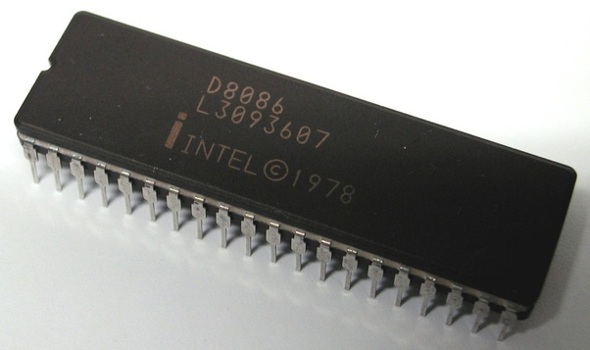
Prosessoren
oscarhbj@ifi.uio.no

Slide 2
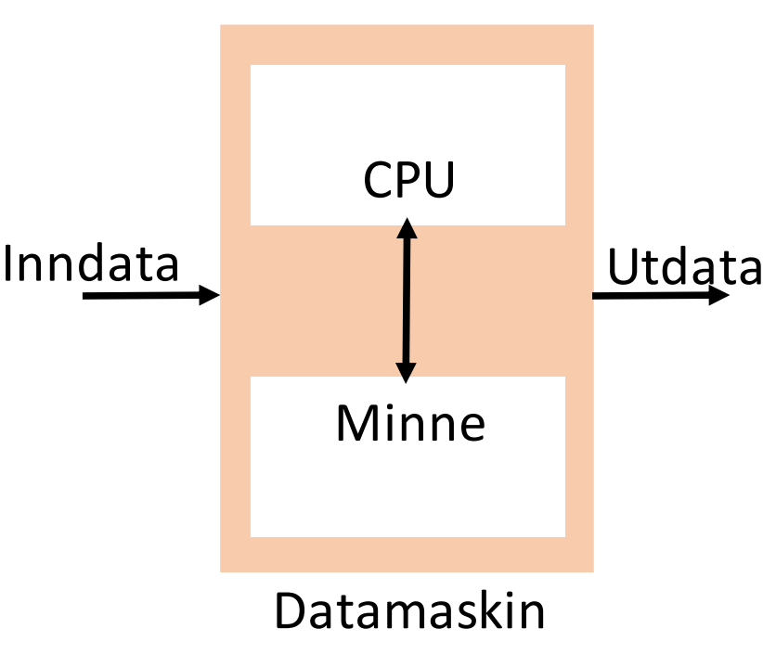
Von Naumann-arkitekturen
Minnet inneholder Data og instruksjoner
Notes:
Minnet i en datamaskin inneholder både instruksjonene og dataen. Dette betyr at vi kan lagre instruksjoner og variabler i minnet

Slide 3
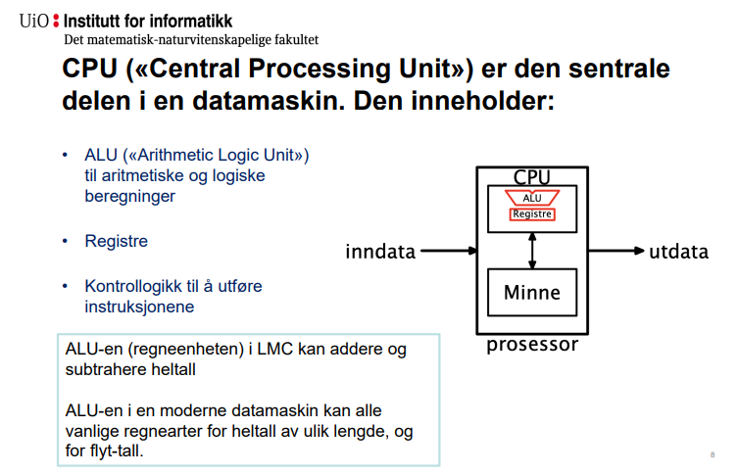
Notes:
CPU er det man ofte kaller for hjernen til en datamaskin. Og i de fleste datamaskiner så er den en liten datamaskin i seg selv. Den inneholder minne i form av registre, samt at den inneholder kontroll logikk og en ALU.
ALU står for Arthmetic logic unit. Dette er delen av datamaskinen som prossesserer tallene og kommandoene. Den tar for seg alt av addisjon, subtraksjon, multiplikasjon og andre kommandoer som finnes til en datamaskin.

Slide 4
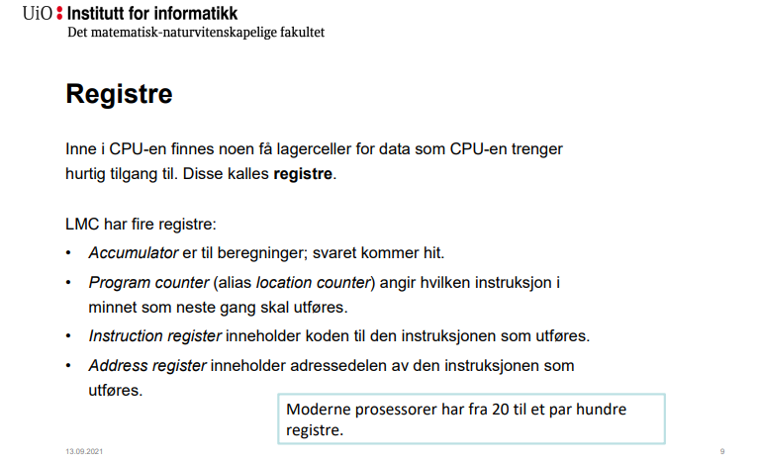

Slide 5
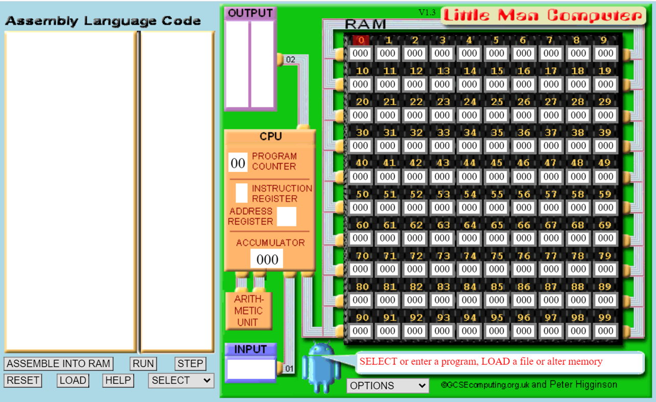
LMC- Little Man Computer
Den enkleste datamaskinen
LMC i 1020 bruker Dec
Notes:
LMC står for little man computer. Den vi skal bruke i in1020 bruker desimall framfor binære tall.

Slide 6

LMC
100 lagringsplasser
RAM
Assembly Language
Notes:
En LMC har 100 lagringsplasser. Disse er indeksert litt som en vanlig liste i python hvor den første plassen er 00 og den siste er 99.
I disse 100 plassene blir alt av data lagret. Her lagrer den alt fra kommandoer til vanlig data som en vil ha som tegn.
Disse 100 plassene for lagring av data kaller vi for RAM. Det står for Random Access memory . Dette er da minne som kan hentes og skrives til etter behov og kan hentes i tilfeldig rekkefølge.
LMC maskinen bruker et språk som heter Assembly. Dette er så nære å kode binært som de fleste noen gang vil komme, for her koder vi direkte på instruksjonene som CPU kjører. Her finnes det ingen snarveier!
For å kommunisere med brukeren når det er lastet et program inn på maskinen har vi et input vindu der maskinen kan spørre etter inputs fra brukeren. Dette er som kommandoen input() i python.
Det finnes også en output som fungerer litt som print funksjonen i python. Bare at her kan du kun ta tegn for tegn og du må bestemme om du skriver ascii tegnet eller tallet.
På vår vakre LMC har vi også en CPU. Denne ser vi at inneholder en Program counter. Denne sin funksjon er å holde styr på hvor i minnet vi er, samt at den skal øke med 1 etter hver gang vi utfører en instruksjon.
InstruksjonsRegisteret fanger opp hva slags type instruksjon vi henter fra minnet.
Så har vi noe som heter Accumulatoren. Dette er en midlertidig minneplass som får inn resultatet av den sist utførte funksjonen på ALUen. Som vi ser stikker ned fra accumulatoren.
Vi kan også se addressregister. Den holder styr på hvilken data vi henter data fra.

Slide 7
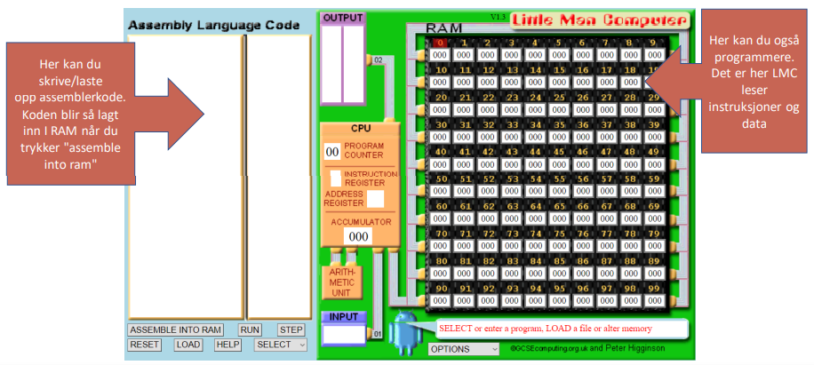

Slide 8
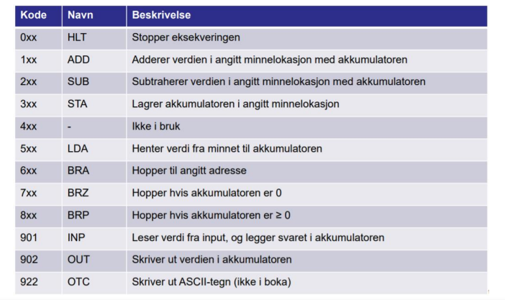
Notes:
For å få datamaskinen til å gjøre det vi vil så har vi et par kommandoer. Denne datamaskinen er ganske dum, så den kan ikke gange eller dele. Men det er funksjoner man kan lage selv med å ta minus det gjeldende tallet mange ganger,

Slide 9
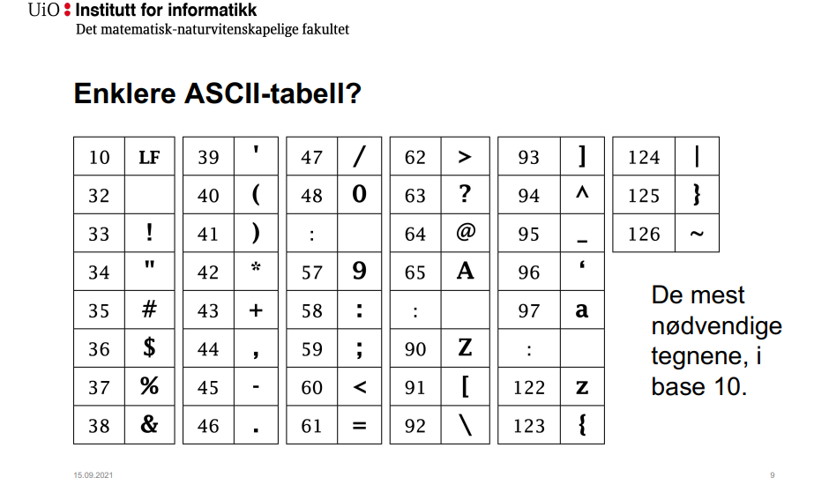
Notes:
Her er kanskje en enklere ASCII tabell.

Slide 10
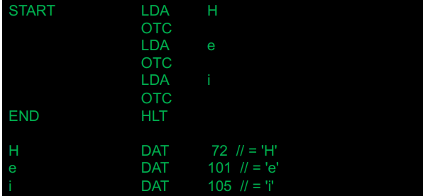
Assembler
Hvorfor?
Lettere å forstå
Automatisk
Avskilt i minne
Notes:
Vi bruker Assembler fordi det er ofte lettere å forstå enn de numeriske kodene. Da kan vi også skrive ett program som daamaskinen kan sette inn i LMC for oss uten at vi må programmere hver enkelt minneCelle for hånd!

Slide 11
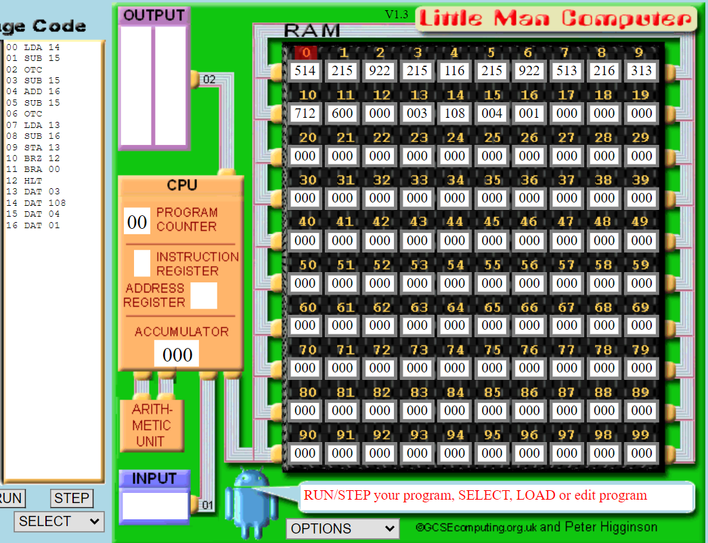
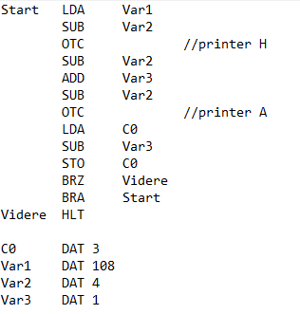
Eksempel LMC
Notes:
Dette programmet har jeg laget for å være uleselig. Men det viser Syntaksen for hvordan man skriver assembler kode, samt at den gjør ett par hopp og viser hvordan BRA og BRZ kan virke sammen for å se om et tall ikke er 0.

Slide 12
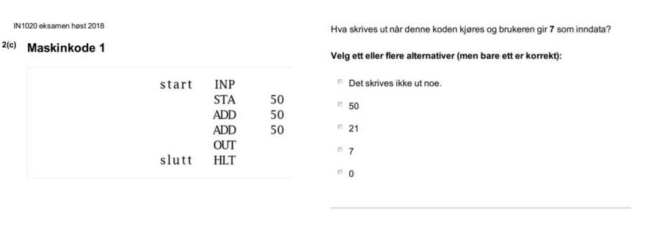
Nok av min drittkode, Eksamensoppgave:
Notes:
Riktig svar er 21. For først vil den da lagre input i 50. så vil den legge til input to ganger. Det vil gi oss 7+7+7=21

Slide 13
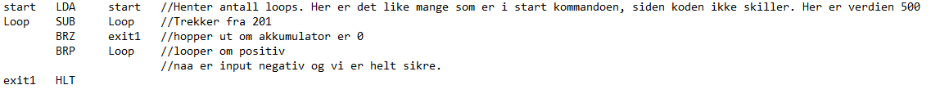
Loops
Hvordan vet vi når vi skal ut?
Notes:
Koden over viser eksempel på at vi kan hente tall som ikke er en variabel, men en kommando. Den viser også at vi først kan se om tallet vi har er null, så om det er større eller lik 0

Slide 14
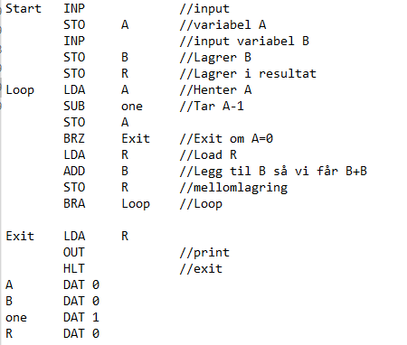
Branch
BRA (Hopp uansett) 6xx
BRZ (Hopp hvis akkumulator =0) 7xx
BRP (Hopp om akkumulatoren er større eller lik 0) 8xx
Notes:
Koden under viser multiplikasjon av to tall.
Linje 1 starter med input
Videre lagrer koden variablene flere steder
Så henter den fram a og tar den -1.
Legger så til en B til R
Hopper så tilbake

Slide 15
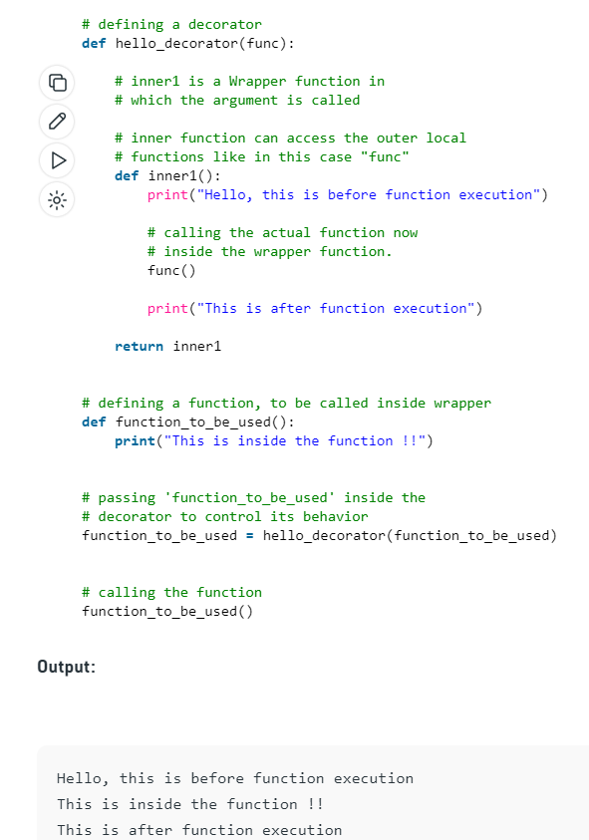
Hvordan skille data fra kommandoer?
Automatisk Python
Det må vi gjøre selv!
Notes:
For å skille data fra kommandoer må vi selv passe på at programmene våre ikke starter å endre på sine egne kommandoer.
Når vi programmerer i Java, Python C++ etc så vil programmeringsspråkene selv passe på at vi ikke blander data og kommandoer.
Men er det noen gode bruksområder for å Blande data og kommandoer?
Selvbyggende programmer / komprimering
Array!

Slide 16
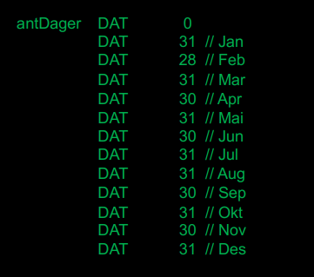
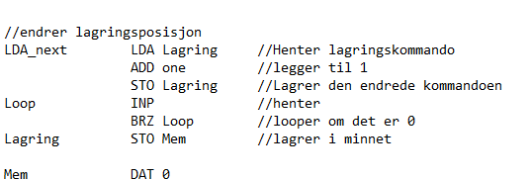
Array
Sammenhengende rekke med data
Her kan vi hente ant dager
For å få resten legger vi på index.
antDager+[index]=data
Eksempel: antDager + [3]= 31 //Mar

Slide 17
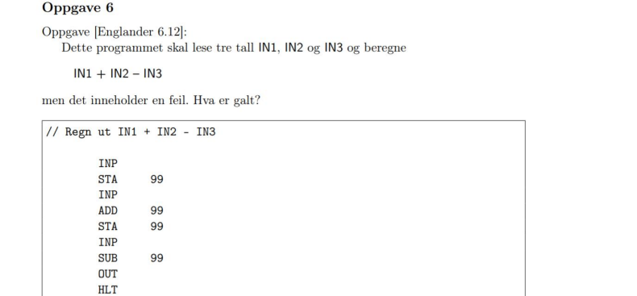
Oppgave!

Slide 18
Diskusjon!
Hvordan er Assembler likt/ulikt Python?

Slide 19
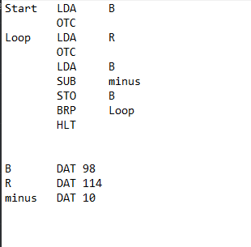
Hva gjør denne koden?
Notes:
LOADER B, skriver så ut bokstaven
Loader så R, og skriver ut
Loader så B og tar minus 10.
Bruker B som teller og lagrer.
Loader R og loop

Slide 20
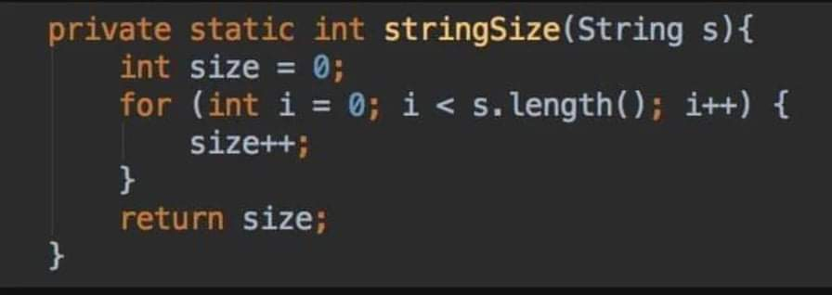
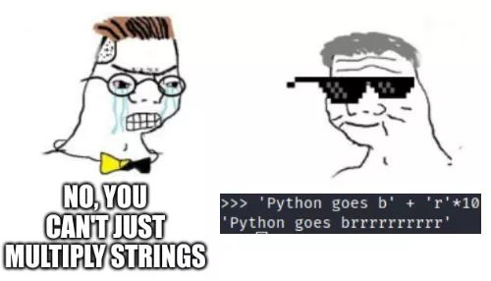
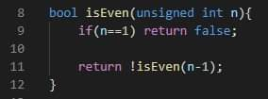

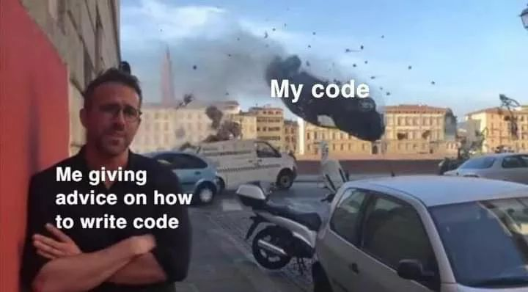
MEMES

